Slide 1




Slide 2


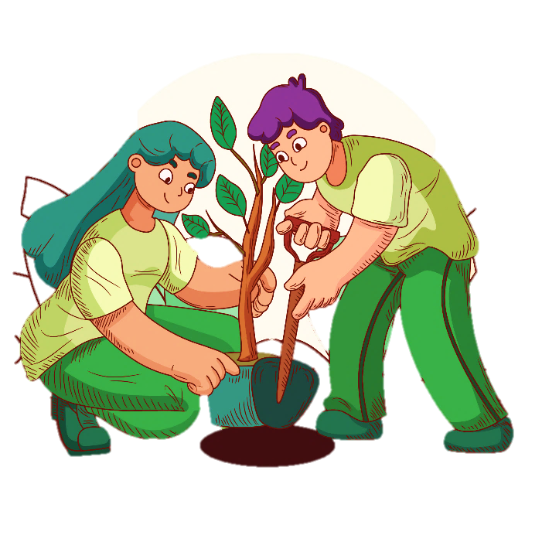
1. Tìm từ ngữ chỉ hoạt động bảo vệ chăm sóc cây
tưới cây
bẻ cành
tỉa lá
chặt cây
vun gốc
giẫm lên cỏ
hái hoa
bắt sâu

Slide 3
2. Chọn từ ngữ phù hợp thay cho ô vuông:
giơ tay hái
nhìn thấy
đừng hái
Cho hoa khoe sắc
1 Buổi sáng, bước ra vườn hồng, ………….. bông hồng đỏ thắm, bé vui sướng reo lên:
2 Bạn xinh đẹp, đáng yêu làm sao!
Nói rồi, bé định ……..……. bông hoa. Bỗng có tiếng thì thầm:
3 Xin ……….…... tôi. Tôi sẽ rất buồn nếu không được khoe sắc cùng các bạn hoa.

Slide 4
3. Cần đặt dấy phẩy vào những vị trí
nào trong mỗi câu sau:
a. Các bạn học sinh đang tưới nước bắt sâu cho cây.
,

Slide 5
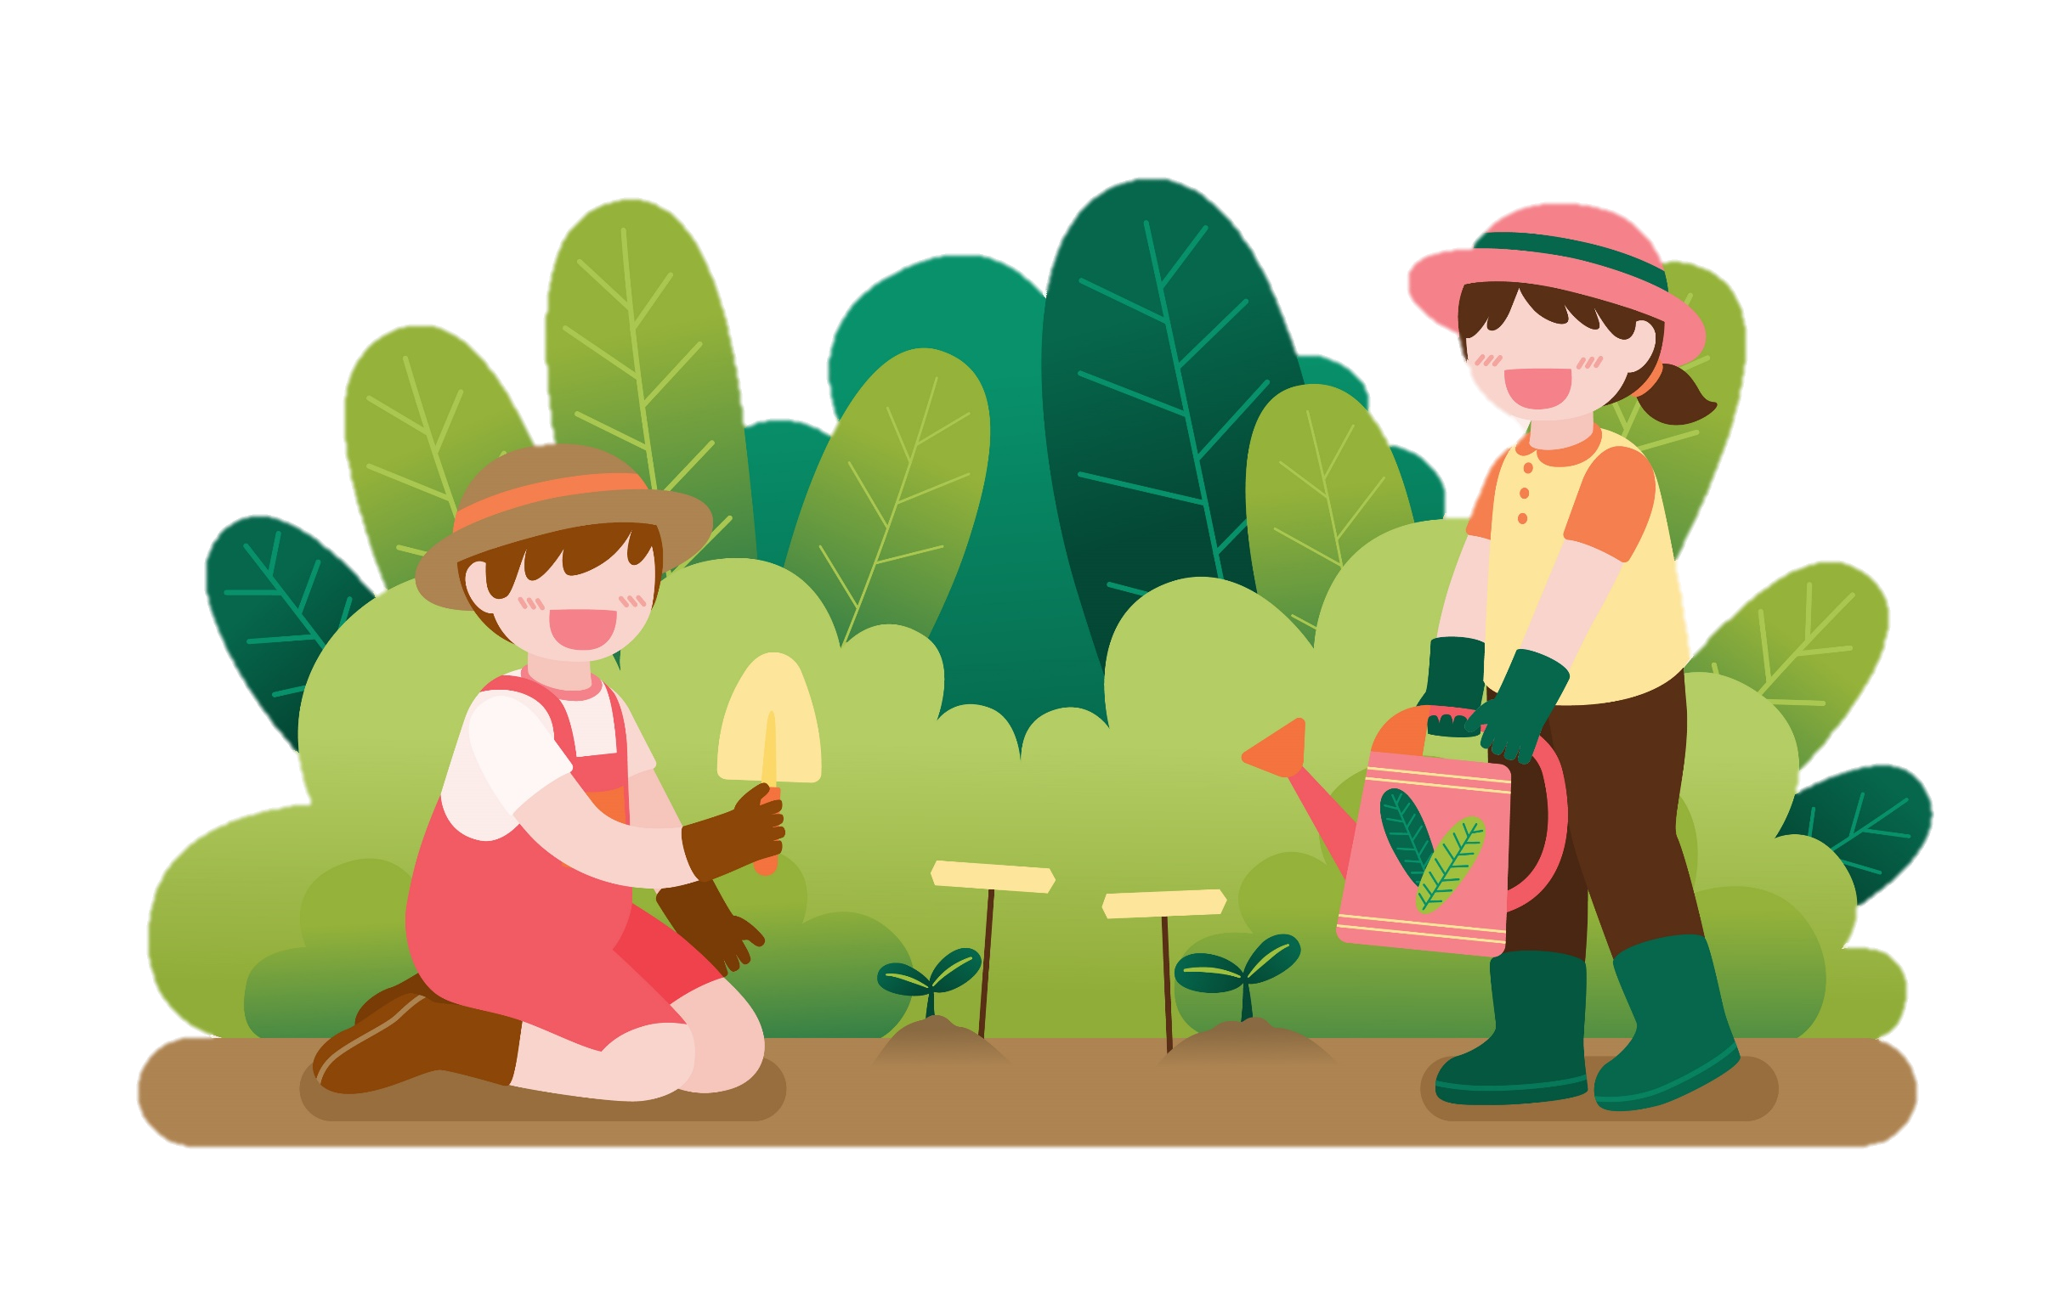
3. Cần đặt dấy phẩy vào những vị trí
nào trong mỗi câu sau:
b. Mọi người không được
hái hoa bẻ cành.
,

Slide 6

3. Cần đặt dấy phẩy vào những vị trí
nào trong mỗi câu sau:
c. Én nâu cỏ non đều đáng yêu.
,

Slide 7






Trò chơi
Notes:
Hướng dẫn: Nhấn vào lần lượt từng cây cỏ để đến câu hỏi. Kết thúc nhấn Cỏ chăm chỉ để end game.

